Slide 1
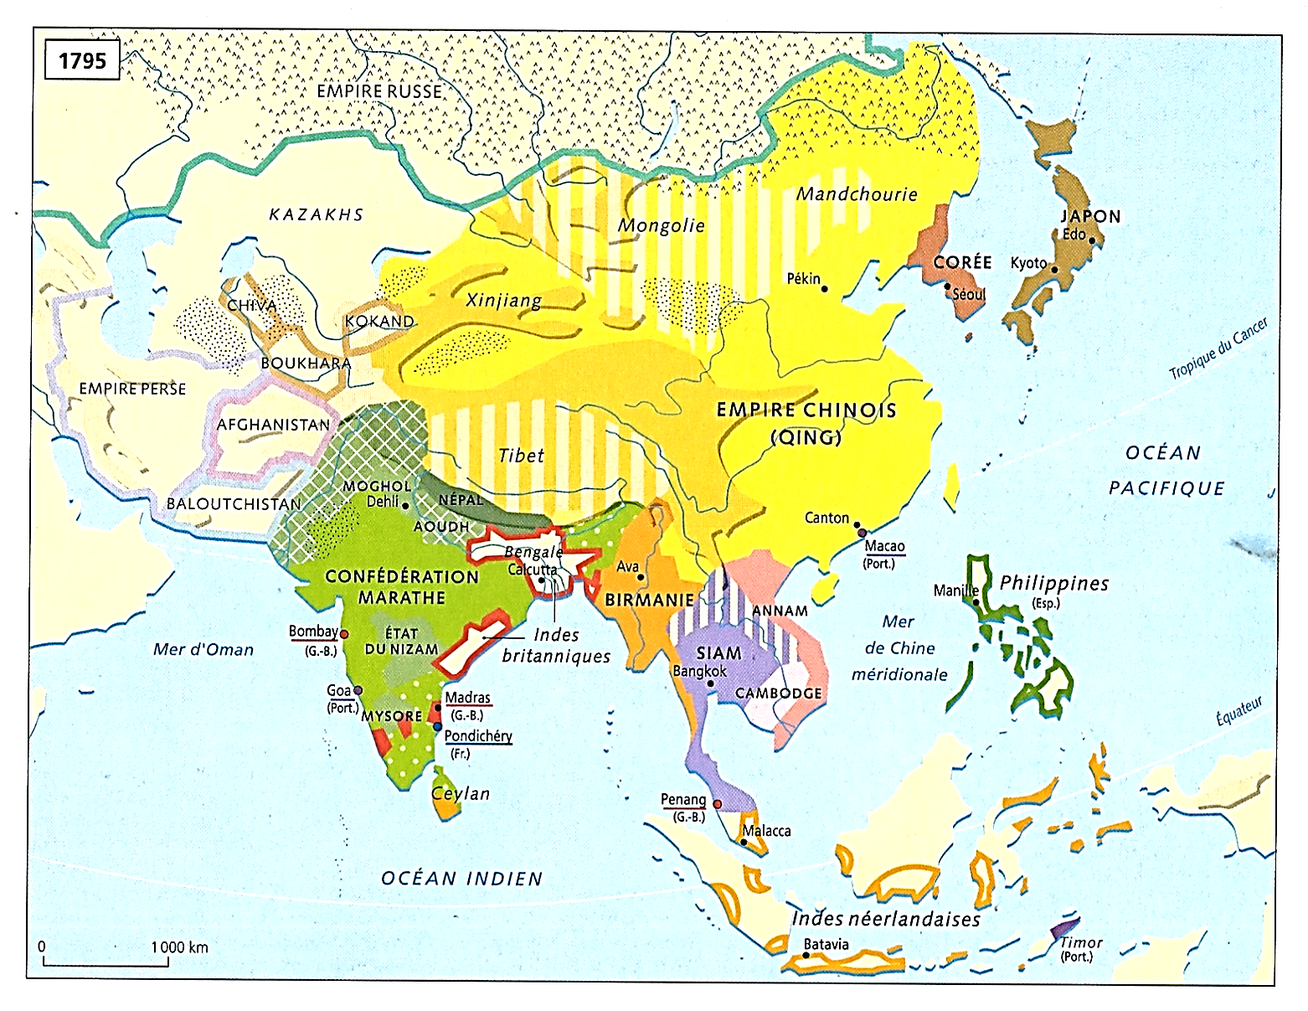
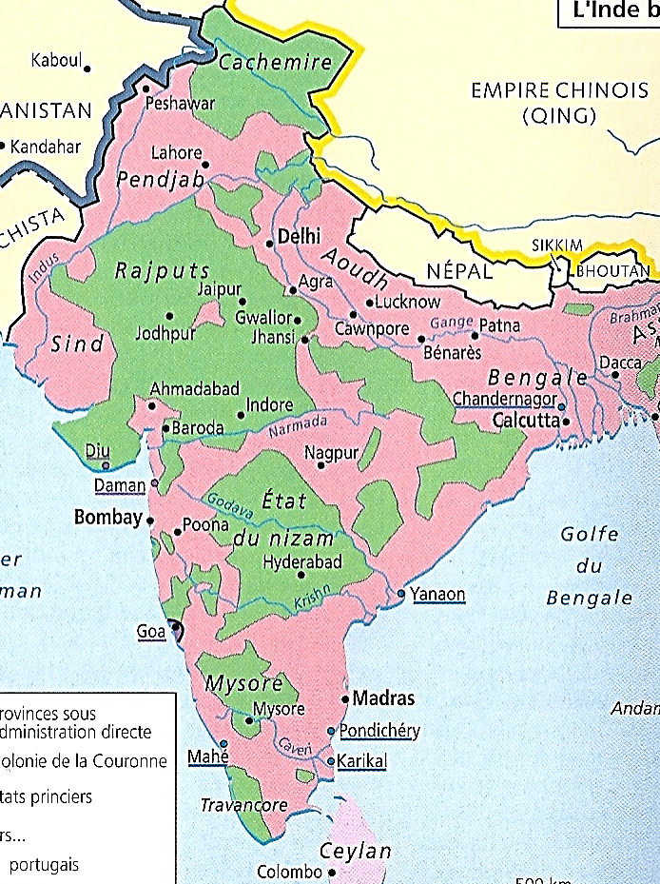
1814-1824 : … Les Sultanats malais restent sous la suzeraineté du Siam ; Les Hollandais cèdent Le Cap et Ceylan ; …
c) 1824 : Un partage global GB-PB des Indes…
*Les Hollandais cèdent leurs comptoirs en Inde Cochin, Bernagore près de Calcutta, …
*Les Britanniques conservent Le Cap (1806)
Ainsi que Ceylan, colonie britannique depuis 1802
Nb : 1814 : La GB rend la Réunion à la France
Mais pas l’île Maurice
1814-1824
2
2
2
1

Slide 2
1814-1824 : … Les Sultanats malais restent sous la suzeraineté du Siam ; Les Hollandais cèdent Le Cap et Ceylan ; …
d) En Insulinde, partage GB-PB
*Mais les sultanats au nord de la péninsule malaise
Restent sous la suzeraineté du Siam
1826 : Un traité GB-Siam le confirmera
*Donc en 1824, pour la GB dans le détroit
Des ports, points d’appui, et une zone d’influence
Mais sans aucun projet territorial
*En revanche, côté hollandais, au sud du détroit
En plus des anciens comptoirs de la VOC
Une volonté plus précoce de nouvelles conquêtes territoriales
*A revoir…
*Et enfin…
1814-1824
2
2
2
1

Slide 3
1814-1824 : … En Insulinde, fin des monopoles hollandais et liberté de commerce
e) 1824 : Liberté de commerce en Insulinde…
NB : Longtemps après 1824
Des frictions naissent à ce sujet entre GB-PB
Car ce nouveau libre-échange est en contradiction Avec les monopoles imposés
Par la VOC aux sultanats durant deux siècles
*Bilan…
*1818-24 : Inde, une partie de la côte birmane
Et la côte nord du détroit de Malacca
Les Britanniques sont solidement implantés
Et notamment avec Singapour
Qui va devenir le pôle principal de leur expansion
*Singapour…
1814-1824

Slide 4
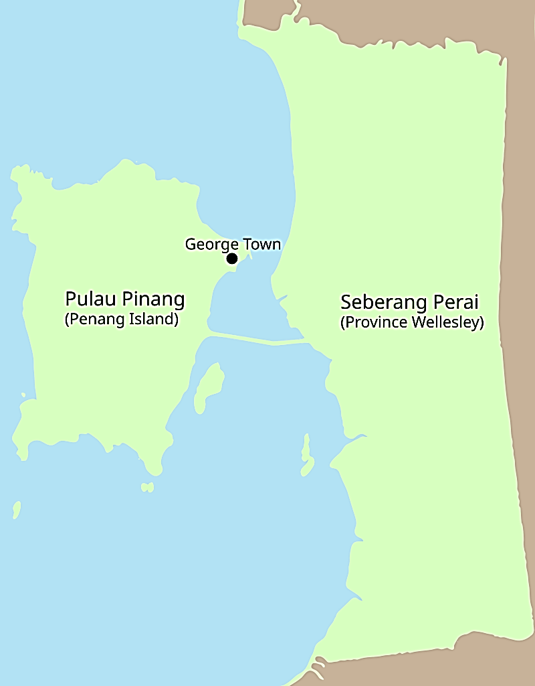
1786-1826 : En Malaisie, sur la côte nord du Détroit de Malacca, naissance des Straits Settlements britanniques et de Singapour
1786-1826 : Au nord du Détroit de Malacca, les Britanniques de l’EIC fondent les Straits Settlements, Etablissements des Détroits, regroupant Penang, Malacca et Singapour
*1819 : Fondation de Singapour…
Et d’abord, la genèse de cette fondation…
*Jusqu’à la fin du XVIIIe siècle…
Les Britanniques ont mis du temps
A s’intéresser au détroit de Malacca
Simple voie de passage entre Inde et Chine
*1786 : Le Britannique Francis Light
Convainc l’EIC de la nécessité de s’y implanter
*Au nord du détroit de Malacca
Il loue l’île de Penang au sultan de Kedah, vassal du Siam…
1786-1826
Kedah

Slide 5
1786-1826 : Au nord du Détroit de Malacca, les Britanniques de l’EIC fondent les Straits Settlements, Etablissements des Détroits, regroupant Penang, Malacca et Singapour
*1791-1800 : Le sultan de Kedah vend l’île à l’EIC ; Puis…
*1800 : Pour nourrir la colonie
Une bande côtière, la Province Wellesley ; Mais…
*1801 : Penang est délaissée car trop éloignée de l’Insulinde
Et éloignée des circuits des jonques chinoises
Qui ne franchissent guère le détroit de Malacca
*Pour les Britanniques, dans le détroit
Compléter Penang par un autre site plus au sud…
1786-1826

Slide 6
1786-1826 : Au nord du Détroit de Malacca, les Britanniques de l’EIC fondent les Straits Settlements, Etablissements des Détroits, regroupant Penang, Malacca et Singapour
*1795 : Les Britanniques se sont emparés de Malacca ; Mais…
Le vieux port ensablé et délaissé par les flux commerciaux
N’est plus que l’ombre de lui-même
*1811-16 : Les Britanniques occupent Batavia
Et le lieutenant-général Thomas Raffles est chargé par l’EIC
De trouver un point d’appui dans la zone des détroits Idéalement placé et vierge de toute occupation…
1786-1826

Slide 7
1786-1826 : Au nord du Détroit de Malacca, les Britanniques de l’EIC fondent les Straits Settlements, Etablissements des Détroits, regroupant Penang, Malacca et Singapour
*1819 : A l’extrême-sud du détroit de Malacca
Raffles achète au sultan de Johore-Riau pour 33 000 réaux
L’île presque déserte de Singapour
NB : Île presque déserte, comme Hong Kong en 1842
NB : Rappel : Malgré l’opposition des Hollandais
Car Singapour avait appartenu
Au sultanat de Johore-Riau, leur vassal
Opposition hollandaise qui retardera la signature du traité de 1824
1786-1826

Slide 8
1786-1826 : Au nord du Détroit de Malacca, les Britanniques de l’EIC fondent les Straits Settlements, Etablissements des Détroits, regroupant Penang, Malacca et Singapour
*1824 : Traité de Londres…
Partage de l’Insulinde entre GB et PB
Le sultan de Johore renonce à sa souveraineté
A la fois sur Riau et sur Singapour Et…
*1826 : Penang, Malacca et Singapour sont intégrés
Dans les Straits Settlements, Etablissements des Détroits Dépendants et administrés directement par l’EIC de Calcutta
*Trois pôles mais en réalité un seul compte : Singapour…
1786-1826

Slide 9
1819-1826 : Le Britannique Thomas Raffles fonde Singapour, hub maritime ouvert et vitrine prospère du libre-échangisme ricardien : Et pour attirer les flux commerciaux : …
*1819 : Avec Singapour, dès sa fondation
Thomas Raffles ne cherche pas seulement
A créer un simple comptoir
Bien situé à l’entrée sud du détroit de Malacca…
Mais avant tout à concrétiser
Une utopie naissante et pas encore triomphante
Le libre-échange ; Explications…
*Chère à l’économiste libéral David Ricardo (1772-1823)…
1786-1826

Slide 10
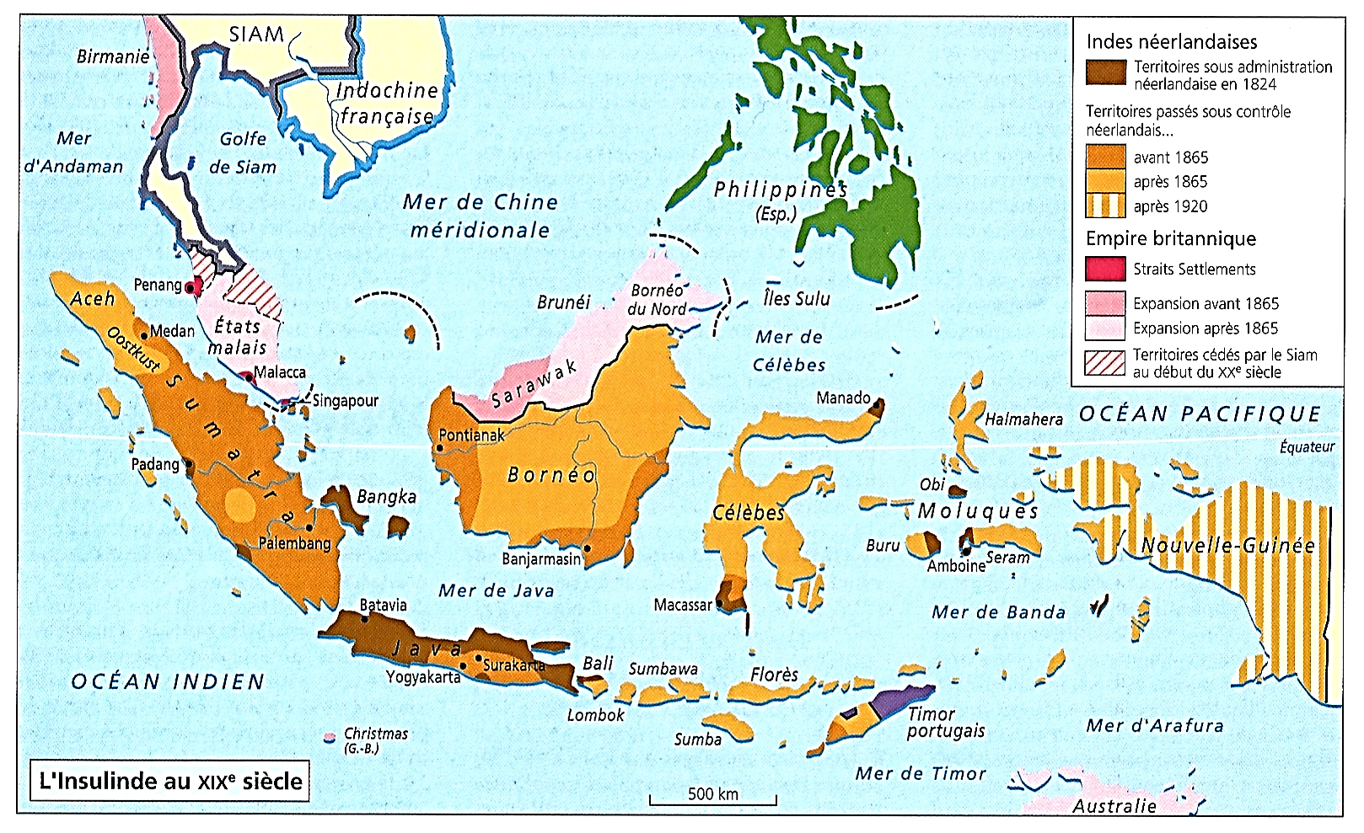
1819-1826 : Le Britannique Thomas Raffles fonde Singapour, hub maritime ouvert et vitrine prospère du libre-échangisme ricardien : Et pour attirer les flux commerciaux : …
*1819 : Singapour…
*Pour ses fondateurs
Non pas pour imposer son commerce
Mais au contraire pour attirer
Tous les flux commerciaux
*Et pour cela
Quatre points essentiels
A mettre en œuvre…
1819-1826

Slide 11
1819-1826 : … Un port franc moteur de l’économie, sans droits de douane, ni droits de port ; …
a) 1819 : Un port franc
Sans droits de douane
*NB : Finalement, avant l’arrivée des Européens au XVIe siècle
Dans la tradition des sultanats, cités-ports asiatiques (1400-1650), logique de réseau libéral, même si auparavant ce réseau était contrôlé par Srivijaya (650-1025), puis Majapahit (1300-1400)
NB : Et en rupture avec l’exclusif européen, jusque là triomphant Avec monopoles commerciaux
Notamment à Batavia et Malacca Malacca finalement marginalisée à cause de cela
1819-1826

Slide 12
1819-1826 : … Un port franc moteur de l’économie, sans droits de douane, ni droits de port ; …
b) 1823 : Droits de port également abolis
*Pour le résident John Crawfurd
Les privilèges de l’exclusif et du monopole, contre lesquels l’opinion publique a élevé sa voix depuis longtemps, sont ici inconnus…
De sorte que Singapour restera toujours un port franc, et qu’aucune taxe sur le commerce ou l’industrie susceptible d’entraver son essor et sa prospérité futurs, ne sera établie
*Plus de prospérité à somme nulle Grâce aux monopoles
Mais prospérité générale
Grâce au commerce libre
1819-1826

